Slide 1



ПРИЦЕПНЫЕ ВАГОНЫ КРАСОТЫ «ЦАРИЦА»

Slide 2
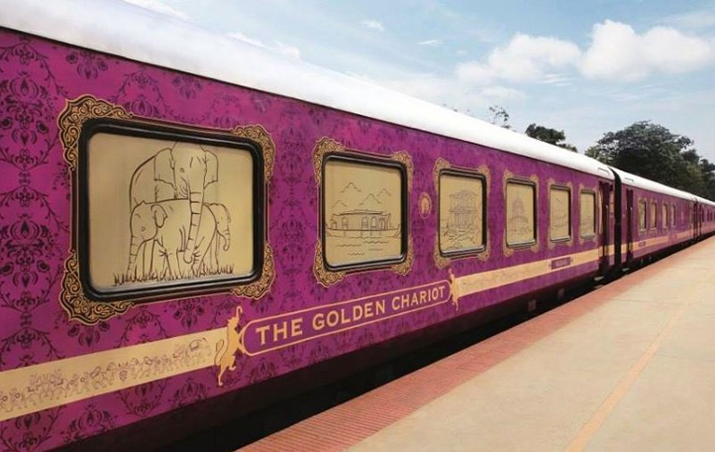

АКТУАЛЬНОСТЬ ПРОЕКТА
АКТУАЛЬНОСТЬ
Прицепные вагоны спа-салона, оборудованные для предоставления косметических и оздоровительных услуг. Это Спа-программы для пассажиров, желающих сэкономить свое время и получить процедуры не выходя из поезда и вагонов СВ. Пассажиры смогут получить все привычные для них спа-программы. Заказ услуг может производится как онлайн через чат бота, так и через проводника.

Slide 3
ПРОБЛЕМА
Пассажиры поездов дальнего следования часто сталкиваются с усталостью и дискомфортом во время поездки, также у них наблюдается избыток свободного времени, во время дальней поездки не всегда получается соблюдать привычный гигиенический уход.

Slide 4

РЕШЕНИЕ
Наши прицепные вагоны красоты "Царица" предоставят необходимые спа услуги, для помощи пассажиров легче и комфортнее переносить длительные поездки. Для этого нашим клиентам мы предоставляем массаж и другие расслабляющие спа процедуры не выходя из поезда.

Slide 5
РЫНОК
Наш продукт направлен на В2С рынок - это частные лица, которые предпочитают передвигаться поездом, ценят свое время, комфорт и любят следить за собой. Это пассажиры поездов мужчины и женщины от 18 до 60 лет.

Slide 6
БИЗНЕС-МОДЕЛЬ
Арендуемые у ржд вагоны, переоборудуем в спа-салоны, прикрепляемся к составу поезда и оказываем услуги пассажирам. Оказывая услуги салона для клиентов мы получаем фиксированную оплату за процедуру в рамках разработанного прайса.

Slide 7
ТЕКУЩИЕ РЕЗУЛЬТАТЫ
Сформировали концепцию проекта
Определили целевую аудиторию
Сформировали ценностное предложение
Разработали бизнес модель

Slide 8
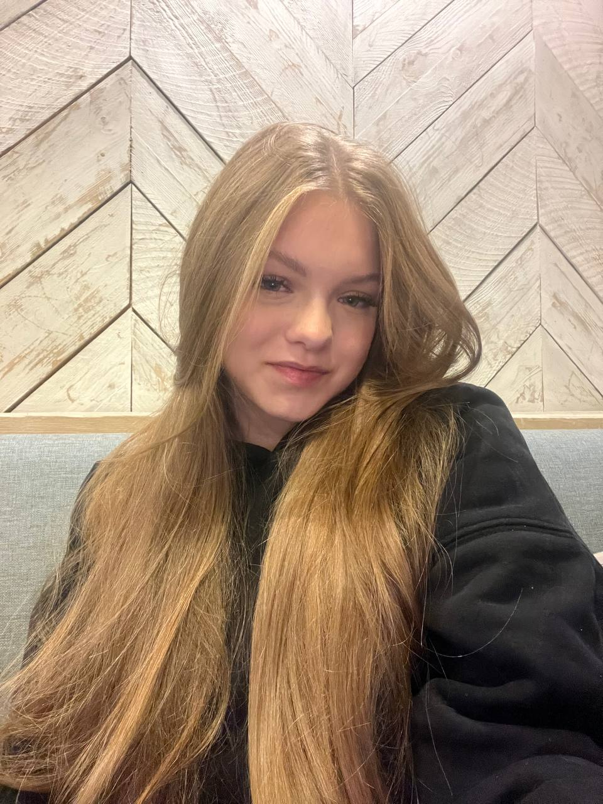

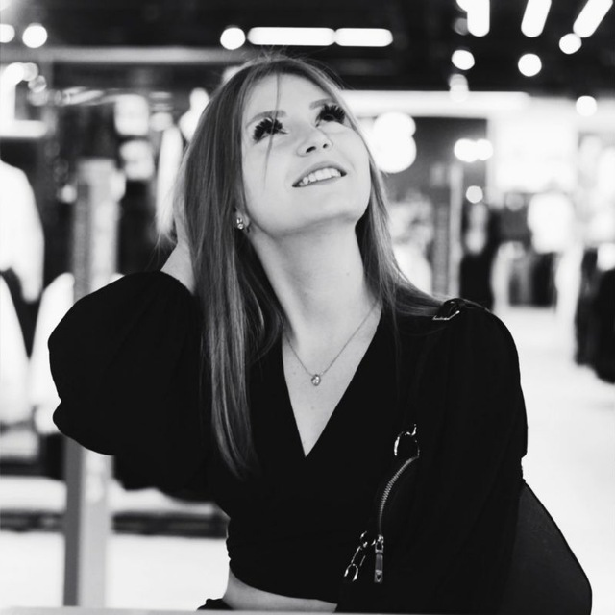
КОМАНДА
Кузьменко Дарина
2. Кравченко Ксения
3. Павленко Валерия

Slide 9
ПЛАНЫ РАЗВИТИЯ
Договориться о сотрудничестве с ржд
Привлечь инвестиции
Разработать дизайн проект вагонов спа-салонов красоты
Набор команды
Разработка маркетинговой стратегии
Запуск проекта
Получение пользовательского опыта
Доработка продукта

Slide 10






СПАСИБО ЗА ВНИМАНИЕ!
КОНТАКТЫ
8 938 437 21 05

Slide 11
РЕКОМЕНДАЦИИ
ПО ОФОРМЛЕНИЮ
И ВЕРСТКЕ

Slide 12
НАЗВАНИЕ СЛАЙДА
ПОДЗАГОЛОВОК
                Имеется спорная точка зрения, гласящая примерно следующее: представители современных социальных резервов призваны
          к ответу!
  В целом, конечно, базовый вектор развития позволяет выполнить важные задания
  по разработке системы обучения кадров, соответствующей насущным потребностям
                Имеется спорная точка зрения, гласящая примерно следующее: представители современных социальных резервов призваны
          к ответу!
  В целом, конечно, базовый вектор развития позволяет выполнить важные задания
  по разработке системы обучения кадров, соответствующей насущным потребностям

Slide 13
НАЗВАНИЕ СЛАЙДА
ПОДЗАГОЛОВОК
                Имеется спорная точка зрения, гласящая примерно следующее: представители современных социальных резервов призваны
          к ответу!
  В целом, конечно, базовый вектор развития позволяет выполнить важные задания
  по разработке системы обучения кадров, соответствующей насущным потребностям
Плюсы
Минусы
Сомнительные моменты

Slide 14
НАЗВАНИЕ СЛАЙДА
ПОДЗАГОЛОВОК
Текст | Текст | Текст | Текст | Текст | Текст | Текст | Текст | Текст
Текст | Текст | Текст | Текст | Текст | Текст | Текст | Текст | Текст
Текст | Текст | Текст | Текст | Текст | Текст | Текст | Текст | Текст
Текст | Текст | Текст | Текст | Текст | Текст | Текст | Текст | Текст
Текст | Текст | Текст | Текст | Текст | Текст | Текст | Текст | Текст
Текст | Текст | Текст | Текст | Текст | Текст | Текст | Текст | Текст
Текст | Текст | Текст | Текст | Текст | Текст | Текст | Текст | Текст

Slide 15
НАЗВАНИЕ СЛАЙДА
ПОДЗАГОЛОВОК
№ | Текст | Текст | Текст | Текст | Текст
1 | Текст | Текст | Текст | Текст | Текст
2 | Текст | Текст | Текст | Текст | Текст
3 | Текст | Текст | Текст | Текст | Текст
4 | Текст | Текст | Текст | Текст | Текст
5 | Текст | Текст | Текст | Текст | Текст
6 | Текст | Текст | Текст | Текст | Текст
7 | Текст | Текст | Текст | Текст | Текст

Slide 16
НАЗВАНИЕ СЛАЙДА
ПОДЗАГОЛОВОК

Slide 17
1
НАЗВАНИЕ СЛАЙДА
ПОДЗАГОЛОВОК
Имеется спорная точка зрения,
2
                Имеется спорная точка зрения, гласящая примерно следующее: представители современных социальных резервов призваны
          к ответу!
  В целом, конечно, базовый вектор развития позволяет выполнить важные задания
  по разработке системы обучения кадров, соответствующей насущным потребностям
3
Имеется спорная точка зрения,
4
Имеется спорная точка зрения,
Имеется спорная точка зрения,

Slide 18

НАЗВАНИЕ СЛАЙДА
ПОДЗАГОЛОВОК
                Имеется спорная точка зрения, гласящая примерно следующее: представители современных социальных резервов призваны
          к ответу!
  В целом, конечно, базовый вектор развития позволяет выполнить важные задания
  по разработке системы обучения кадров, соответствующей насущным потребностям

Slide 19













































ВСЕРОССИЙСКИЙ ФОРУМ
СТАРТАП-СТУДИЙ
ПИКТОГРАММЫ

Slide 20
#FBB3C1
#8F00FF
#FFFFFF
#1B1B1B
ОСНОВНЫЕ
ЦВЕТА
#FD493D
#B5D8E1
#FCAF17

